Slide 1
Основы научно-исследовательской деятельности (маг. семинар)
Получение и использование данных.
Планирование социально-психологических экспериментов.
Максим Александрович Бакаев,
к.т.н., доцент, АВТФ НГТУ

Slide 2
План лекции
Что мне делать с готовыми данными или как получить собственные?
Планирование эксперимента
  Этапы планирования эксперимента
  Виды экспериментов
Понятие валидности
  Внутренняя валидность
    Использование контрольных групп
  Валидность статистических выводов
  Внешняя валидность
  Конструктная валидность

Slide 3
Готовые наборы данных (датасеты)
Google Dataset Search (вышел из бета-версии в 2020 г.)
  https://datasetsearch.research.google.com/
  https://blog.google/products/search/discovering-millions-datasets-web/
Мета-репозиторий сервиса Mendeley.com
  https://data.mendeley.com/research-data/?type=DATASET
  содержит как собственные датасеты, так и ссылки на сторонние
Kaggle – датасеты
  https://www.kaggle.com/datasets
Zenodo – данные к научным статьям
  https://zenodo.org/collection/datasets
Global Health Observatory Data Repository (ООН)
  https://apps.who.int/gho/data/node.home
Госстатистика: GKS.ru (Россия), Data.Gov (США), …

Slide 4
Тип (шкалы) данных
Формально шкалой называют кортеж, <X, φ, Y>, где X — реальный объект, φ — отображение, Y — знаковая система
Шкалы измерений классифицируют (1946 г., С. Стивенс) по типам измеряемых данных, которые определяют допустимые математические преобразования, стат. методы и пр.
  Шкала наименований (номинальная, шкала категорий): для измерения качественных признаков. Пример: названия программных продуктов, пол и т.п. Операции: только проверка совпадения или подсчёт количества.
  Порядковая (ранговая) шкала: строится на отношении порядка (объекты ранжируются). Пример: оценки успеваемости («отл.», «хор» и т.д.), субъективные предпочтения дизайнов.
  Интервальная шкала (разностей): сравнение с эталоном, начало отчёта – произвольное. Пример: шкала Цельсия.
  Абсолютная шкала: интервальная плюс естественный ноль. Пример: масса, размер, возраст. Можно говорить «в N раз больше».

Slide 5
Виды экспериментов (исследований)
Описательный (часто – различные опросы и рейтинги)
  Например: средняя скорость реакции человека; использование в работе тех или иных ИТ-продуктов; ранжирование сайтов по привлекательности, …
Поиск взаимосвязей (между 2 или более переменными)
  Например: время реакции в зависимости от пола и возраста; рейтинг доверия сайтов в зависимости от типа дизайна, …
  Необходимо мочь описать каждую из переменных
Причинно-следственный (эффект от воздействия)
  Например: способности студента к научным исследованиям до и после прохождения обучения в магистратуре
  Как правило развёрнуты во времени (несколько измерений)
  Необходимо мочь описать каждую из переменных
  Необходимо показать взаимосвязь между переменными

Slide 6
Планирование эксперимента
Планирование эксперимента – комплекс мероприятий, направленных на эффективную постановку опытов.
  достижение максимальной валидности при минимальном количестве проведенных опытов
Этапы планирования и проведения эксперимента:
  Установление цели эксперимента и его вида
  Уточнение условий проведения эксперимента, выбор вида испытаний
  Выявление и выбор входных и выходных параметров
  Установление потребной точности результатов измерений
  Составление плана и проведение эксперимента
  Статистическая обработка результатов эксперимента
  Объяснение полученных результатов, выводы

Slide 7
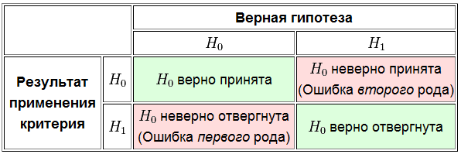
Проверка гипотез о взаимосвязях/эффектах
В большинстве экспериментов (кроме описательных) формулируются (заранее) и проверяются гипотезы:
  H₀ («нулевая гипотеза»): взаимосвязи или эффекта нет
  H₁(«альтернативная гипотеза»): H₀ не верна
  В результате исследования H₀ отвергается или нет
Вероятность ошибки I рода: уровень значимости α (в ЧКВ часто 0.05, в технике – 0.01, при малых выборках – 0.1)
Мощность критерия: (1-β), β - вероятность ошибки II рода

Slide 8
Валидность в эксперименте
Валидность – мера того, насколько методика и результаты некоторого исследования соответствуют поставленным в нём задачам.
  Внутренняя валидность – степень влияния независимой переменной на зависимую переменную.
  Валидность статистических выводов – степень минимизации вероятности неверного статистического решения о нулевой гипотезе или величине эффекта.
  Внешняя валидность – степень возможности распространения результатов конкретного исследования на весь класс подобных ситуаций или объектов.
  Конструктная (концептуальная) валидность – степень адекватности интерпретации экспериментальных данных с теоретической точки зрения, определяемая корректностью использованных терминов.

Slide 9
Внутренняя валидность
«Идеальный эксперимент» (Д. Кэмпбелл):
  только независимая переменная, отсутствие других факторов
  эквивалентность испытуемых, неизменность их характеристик
  «отсутствие» физического времени, возможность проводить эксперимент бесконечно, воздействий – одновременно
Внутренняя валидность – степени близости реального эксперимента к идеальному, мера влияния именно факторов.
Основные возможные причины нарушения валидности:
  Экспериментальный отсев
  Естественное развитие
  Эффект «истории»
  Эффект тестирования
  Инструментальная погрешность
Выход? Использование контрольной группы
  Проблема: неэквивалентность факторов для групп

Slide 10
Контрольные группы
Неэквивалентность условий:
  развития, «истории», инструментария и т.д.
  предполагаем, что условия влияют на группы случайно
Неэквивалентность состава групп:
  выборка – испытуемые (случаи, объекты, события, образцы), выбранные из генеральной совокупности
  полностью случайная выборка – не всегда возможна
    квотная выборка
    районированная выборка
    «удобная» выборка («снежный ком», «первый встречный» и т.д.)
  случайное распределение по группам – проще, но не всегда
Факт наличия нескольких групп:
  взаимодействие групп между собой
  разное отношение проводящего эксперимент

Slide 11
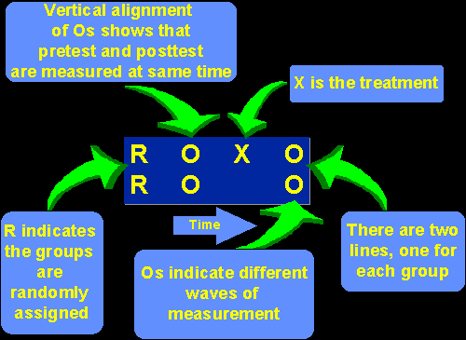


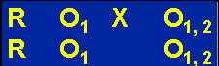

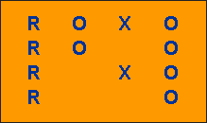

Виды экспериментов с контр. группами
https://socialresearchmethods.net/kb/introduction-to-design/

Slide 12
Валидность статистических выводов
Степень надежности наших выводов о взаимоотношениях, найденных в полученных данных.
Статистическая значимость (ошибка 1 и 2 рода), α=0,05, β=0,8
Потенциальные проблемы:
  Слишком много «шума» по отношению к «сигналу»: недостаточное количество исходов или участников, некорректные или неточные средства измерения,
  недостаточное ограничение влияния случайных факторов,
  неверный выбор исследуемых факторов,
  неверный выбор исследуемой ген. совокупности.
  Статистические «артефакты» (значимость несуществующего): частичные выборки из результатов («подгон» данных),
  «охота» за значимостью (при множестве факторов),
  неверное применение статистических тестов (предпосылки).
Необходимо выдвигать гипотезы заранее, на основе теории

Slide 13
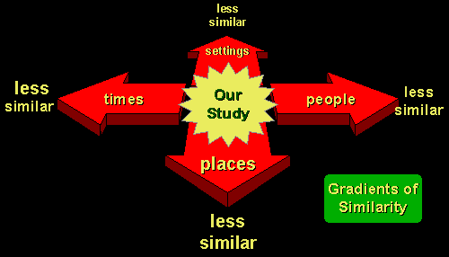
Внешняя валидность
Внешняя валидность – степень, в которой выводы, полученные в эксперименте, могут быть обобщены более широко (на группы людей, время, условия и т.д.).
Нарушения внешней валидности:
  различия выборки и ген. совокупности
  различия эксп. условий и реальности
  (место проведения, обстановка…)
  особенности времени проведения,
  особенности будущего
Способы повышения – репрезентативность и случайность выборки:
  выборка должна быть из нужной генеральной совокупности
  случайная выборка – предпочтительнее
  даже случайная выборка может дать нерепрезентативных участников
  «близкая» выборка – необходимо знать ключевые параметры сходства и контролировать их
Наконец, повторение экспериментов (в т.ч. независимое)

Slide 14
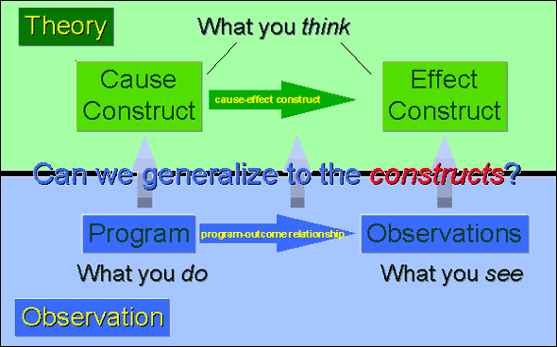
Конструктная (концептуальная) валидность
Насколько корректно теория воплощена в эксперименте:
  верны и однозначны ли выбранные концепты (например, для шкал измерения)
  что мы меряем в эксперименте (например: самооценка? уверенность в себе? скромность?)
Способы повышения:
  хорошее знакомство
  исследователя с терминами,
  согласование терминов в ПО
  (онтологии)
  изучение работ
  предшественников (теории,
  эксперименты) и стандартов
  исследование факторов

Slide 15
Резюме по планированию эксперимента
Не бывает идеальных экспериментов (валидность не может быть 100%)
Одновременное увеличение всех видов валидности невозможно
В соц.-псих. экспериментах планирование происходит на качественном уровне (валидность не выражается количественно), участники слишком многофакторны
Эффективные методы повышения валидности:
  выдвижение гипотез и моделей, подкрепленных теориями
  разумное использование контрольных групп
  случайная выборка, рандомизация эксперимента
  обеспечение достаточного объема и разнообразия данных (исходов, участников)

